Slide 1
Microsoft Clustering
SSAS

Slide 2
Същност на клъстерирането
Класификационен и прогностичен метод;
Формиране на вътрешно хомогенни и външно хетерогенни групи (клъстери);
Показва естественото групиране на наблюденията (случаите) в зависимост от различни характеристики (променливи);
При формиране на клъстерите могат да се използват:
Категорийни променливи (дискретни) – пол, семейно положение, район, образование, професия и др.;
Непрекъснати променливи – стойност на продажбите, количество, маркетингови разходи и др. Непрекъснатите променливи могат да се дискретизират;
Необходими данни за прилагане на метода:
Ключ (key column) – уникален идентификатор на ред от таблицата. Прост ключ;
Входни променливи (input columns) – поне 1 входна променлива;
Прогнозна променлива (predictable column) – незадължителна. Може да е и входна (Predict) или само прогнозна (Predict Only);

Slide 3
Методи на клъстериране в SSAS (Microsoft Clustering)
К-средни стойности (K-means):
„твърд“ метод на клъстериране. Всеки случай принадлежи точно на един клъстер;
Минимизира разстоянието до центъра на клъстера (центроид) и максимизира разстоянието между клъстерите. Изчислява Евлидово разстояние
Expectation Optimization:
„мек“ метод на клъстериране. Всеки случай принадлежи на различни клъстери с различна степен на вероятност;
Използва log-likelihood функция;
Моделите може да се прилагат в два варианта:
Scallable – използват се първите 50000 записа и ако моделът е достатъчно добър, не се прочитат останалите;
Non-scalable – използват се всички записи
Броят на клъстерите може да се зададе предварително (по подразбиране е 10) или да се определи по време на прилагане на метода.

Slide 4
Пример за прилагане на MS Clustering
SSAS

Slide 5
1. Дефиниране на проблема
Цел: Да се сегментират клиентите по демографско-икономически характеристики.
Входни данни за формиране на клъстерите:
Пол (Gender);
Семейно положение (Marital Status);
Възраст (Age);
Образование (English Education);
Професия (English Occupation);
Годишен доход (Yearly Income)

Slide 6
2. Подготовка на данните
Източник: AdventureWorksDW
Данни за клиентите: vTargetMail
Средство: SQL Server Data Tools for Visual Studio
Последователност на работа:
1.Създава се нов проект от тип: Analysis Services Multidimensional and Data Mining Project;
2. Добавя се нов източник на данни (data source): AdventureWorksDW;
3. Добавя се нов изглед на данни (data source view): vTargetMail;

Slide 7

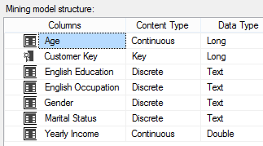
3. Изграждане на модела
Създава се нова DM структура:
From existing relational database or data warehouse;
Create mining structure with a mining model: Microsoft Clustering;
Data source view: vTargetMail;
Mining model structure: input columns (Age, EnglishEducation, EnglishOccupation, Gender, MaritalStatus, YearlyIncome), key column (CustomerKey);
Persentage of data for testing: 30%;
Allow Drillthrough;
Process, Build and Deploy.

Slide 8
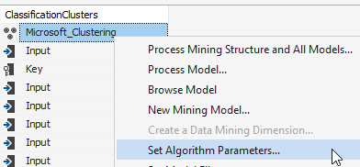
4. Параметри на модела
CLUSTER COUNT – брой клъстери (default 10, 0=Auto);
CLUSTERING_METHOD – определя метода на клъстериране:
1 – Scallable EM (default), 2 – Non-Scalable EM, 3 – Scalable K-means, 4- Non-Scalable K-means;
MINIMUM_SUPPORT – минимален брой случаи във всеки клъстер (default 1);
MODELLING_CARDINALITY – брой тестови модели, създавани по време на клъстериране (default 10);
STOPPING_TOLERANCE – определя кога е достигнат оптималният модел

Slide 9
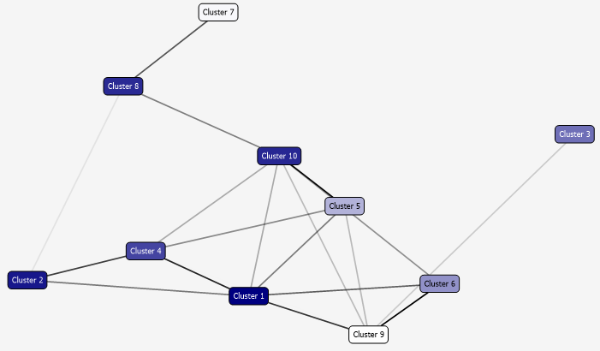
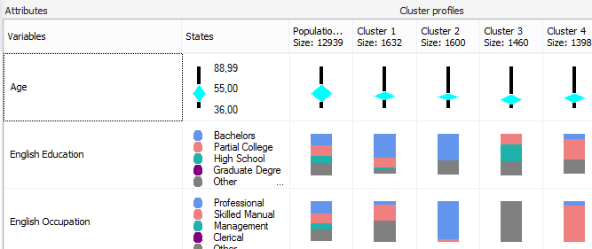
5. Разглеждане на модела
Mining Model Viewer:
Cluster Viewer;
Generic Content Tree Viewer;

Slide 10
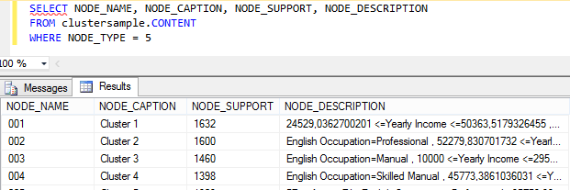
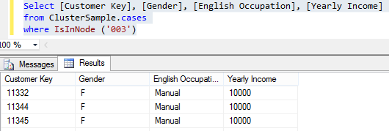
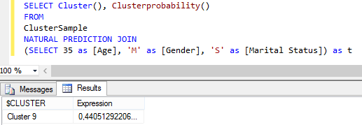
5. DMX заявки (SSMS)
Описание на клъстерите:
SELECT NODE_NAME, NODE_CAPTION, NODE_SUPPORT, NODE_DESCRIPTION
FROM ClusterSample.CONTENT
WHERE NODE_TYPE = 5
Извличане на данни за случаите в даден клъстер:
Select [Customer Key], [Gender], [English Occupation], [Yearly Income]
from ClusterSample.cases
where IsInNode ('003')
Вероятност от принадлежност към даден клъстер
SELECT Cluster(), Clusterprobability()
FROM
ClusterSample
NATURAL PREDICTION JOIN
(SELECT 35 as [Age], 'M' as [Gender], 'S' as [Marital Status]) as t

Slide 11
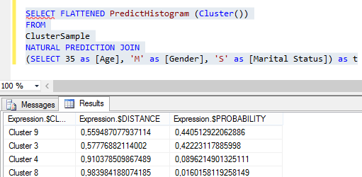
Принадлежност към повече от един клъстер (метод EM)
SELECT FLATTENED PredictHistogram (Cluster())
FROM
ClusterSample
NATURAL PREDICTION JOIN
(SELECT 35 as [Age], 'M' as [Gender], 'S' as [Marital Status]) as t

Slide 12
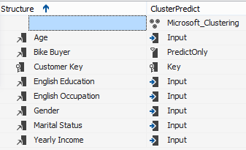
Използване на клъстериране като прогностичен метод
Прогнозна величина: Bike Buyer;
Predict Only;
Input and Predict;
DMX заявка за изчисляване на вероятност:
SELECT ClusterPredict.[Bike Buyer], PredictProbability ([Bike Buyer])
FROM
ClusterPredict
NATURAL PREDICTION JOIN
(SELECT 'F' as [Gender], 'M' as [Marital Status], 40 as [Age]) as t

Slide 13
Прогнозиране чрез Mining Model Prediction (design mode)
Съдържанието на DMX заявката се дефинира в табличен вид;
По-често използвани функции:
Source | Field | Criteria/Argument | Описание
Mining model | Прогнозна променлива |  | Стойност на прогнозната променлива да задения случай
Prediction Function | Predict Probability | Модел.[Прогнозна променлива] | Вероятност от „сбъдване“ на прогнозата
Prediction Function | Cluster |  | Клъстерът, към който с най-голяма вероятност принадлежи случаят
Prediction Function | Cluster Probability |  | Вероятност на принадлежност към най-близкия клъстер
Prediction Function | Predict Histogram | Cluster() | Извежда разстояние до центровете и вероятност на принадлежност за всички клъстери (при метод на клъстериране EM)

Slide 14
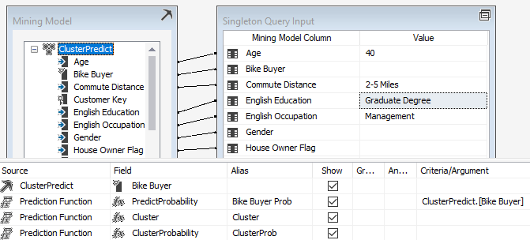

Прогнозиране чрез клъстериране (Mining Model Prediction)
Прогнозиране за единичен случай (Singleton Query):
Пример: Клиент на възраст 40 г., разстояние до работа – 2-5 мили, образование Graduate Degree, професия - Management
Критерии за входните променливи
Би купил с 60.5% вероятност велосипед и принадлежи на Cluster 1 с вероятност 51.9%
DMX функции
Резултат от заявката

Slide 15
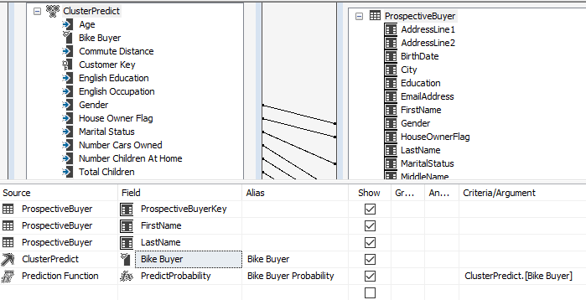
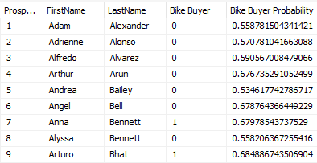
Прогнозиране за множество случаи
Чрез Select Tables се избира таблицата, съдържащи случаите, за които трябва да се направят прогнози;
Установява се връзка между променливите на модела (ClusterPredict) и таблицата (ProspectiveBuyer);
Дефинира се съдържанието на заявката;
Резултатите може да се съхраняват в таблица чрез Save Results ...
... и след това да се визуализират по подходящ начин (напр. Power BI)

